Slide 1
ANALISI DEI DATI DI DIFFRAZIONE DA CRISTALLO SINGOLO

Slide 2
RIDUZIONE DEI DATI
Indicizzazione
Integrazione
Scalatura e merging
Risoluzione del problema della fase
Affinamento

Slide 3
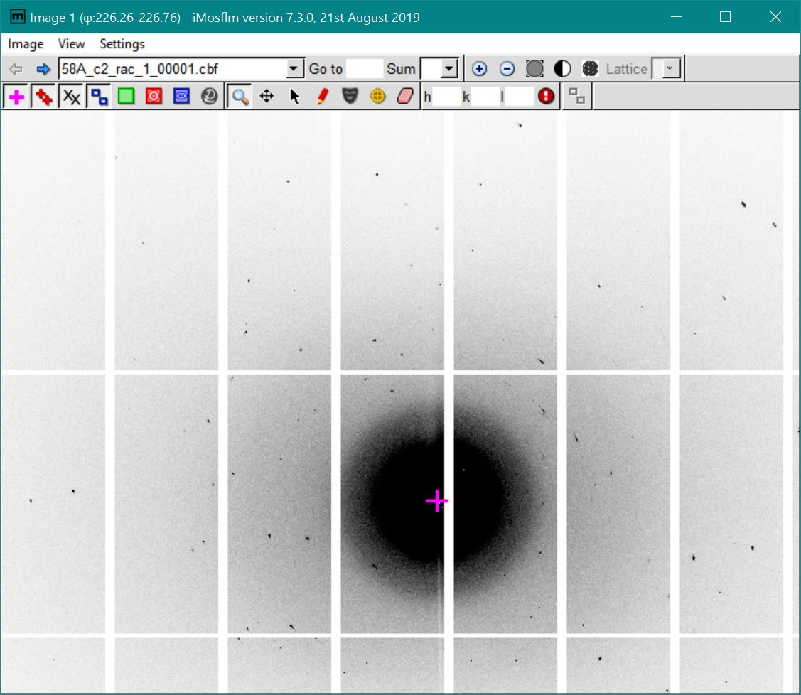
Campione: Complesso di Europio e fenantroline con eventuali controioni e/o solvente coordinato
720 immagini di diffrazione
$$∆φ=0.5°$$
Lunghezza d’onda = 0.700 Å (radiazione di sincrotrone)
Distanza dal detector = 85 mm

Slide 4
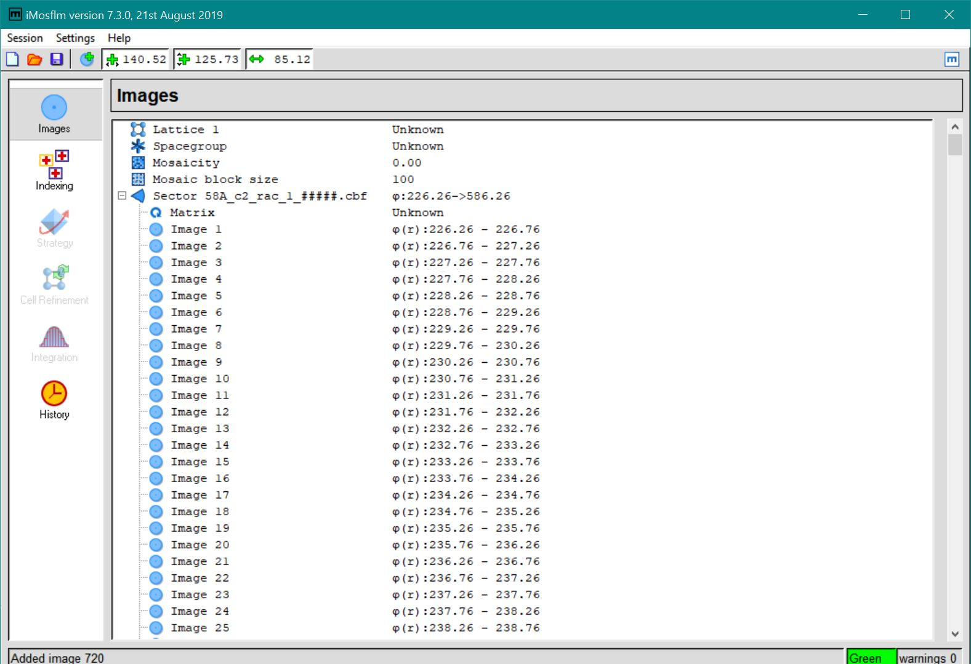

Slide 5
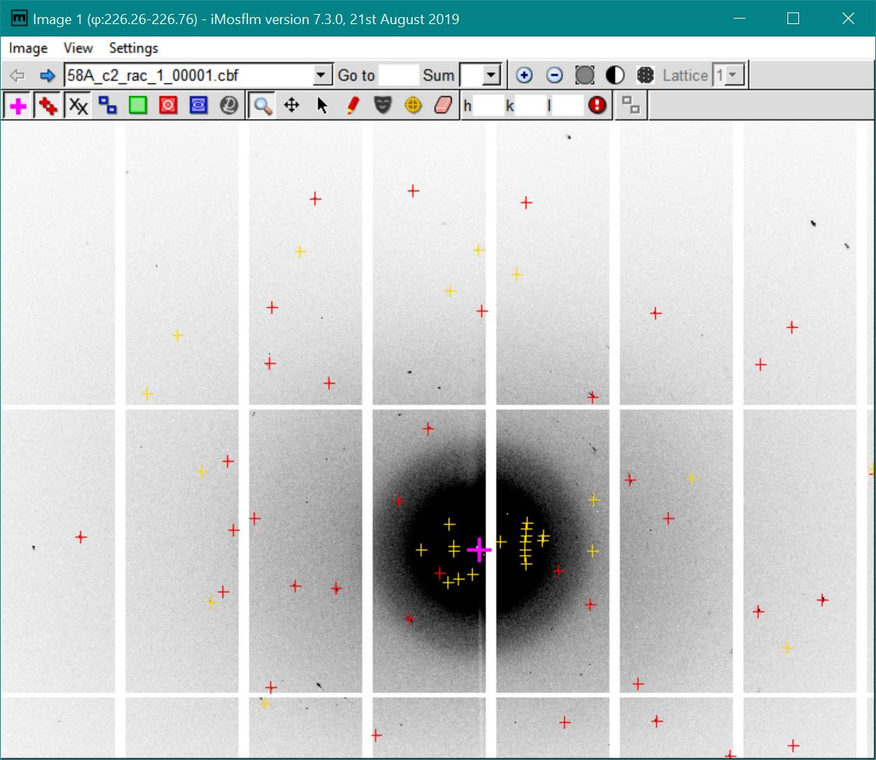
INDICIZZAZIONE

Slide 6
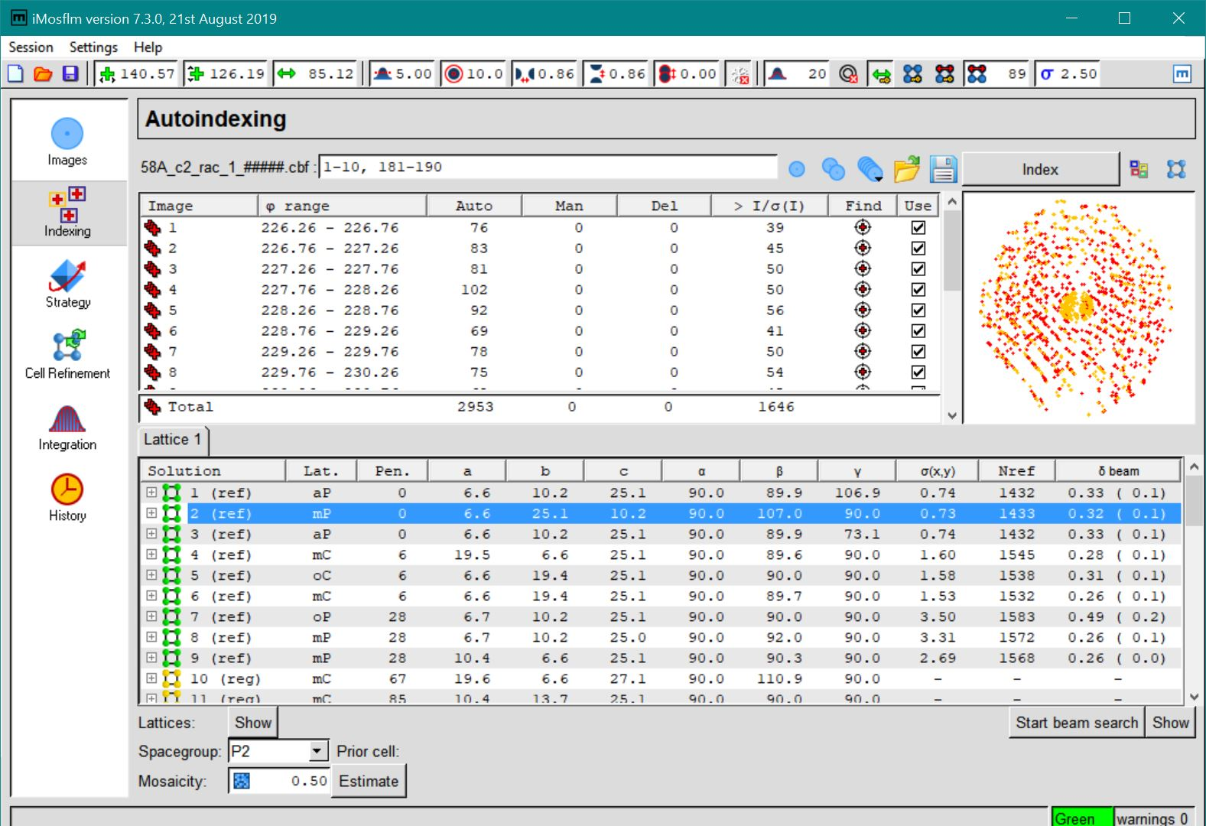
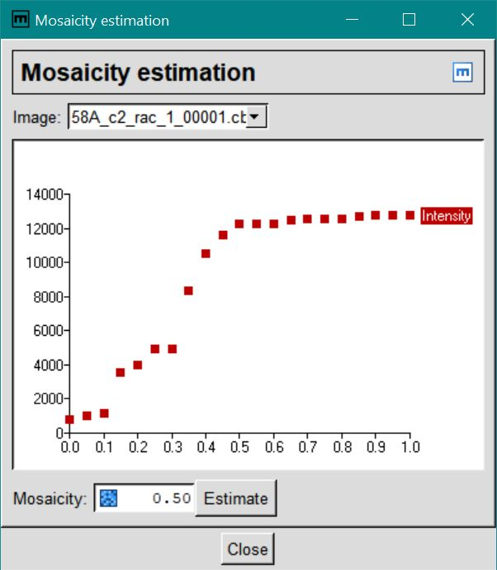
INDICIZZAZIONE

Slide 7
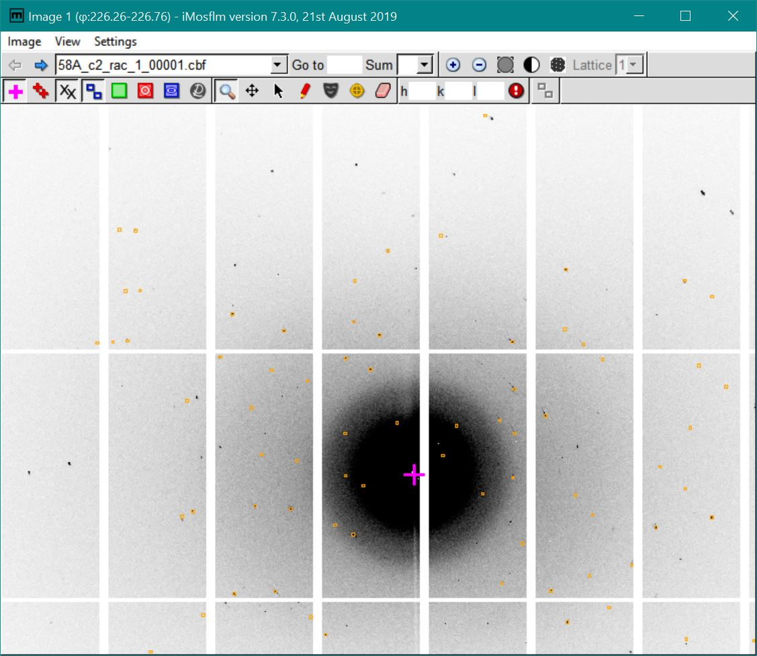
INDICIZZAZIONE
Totali
Parziali
Sovrapposti
Azimutali

Slide 8
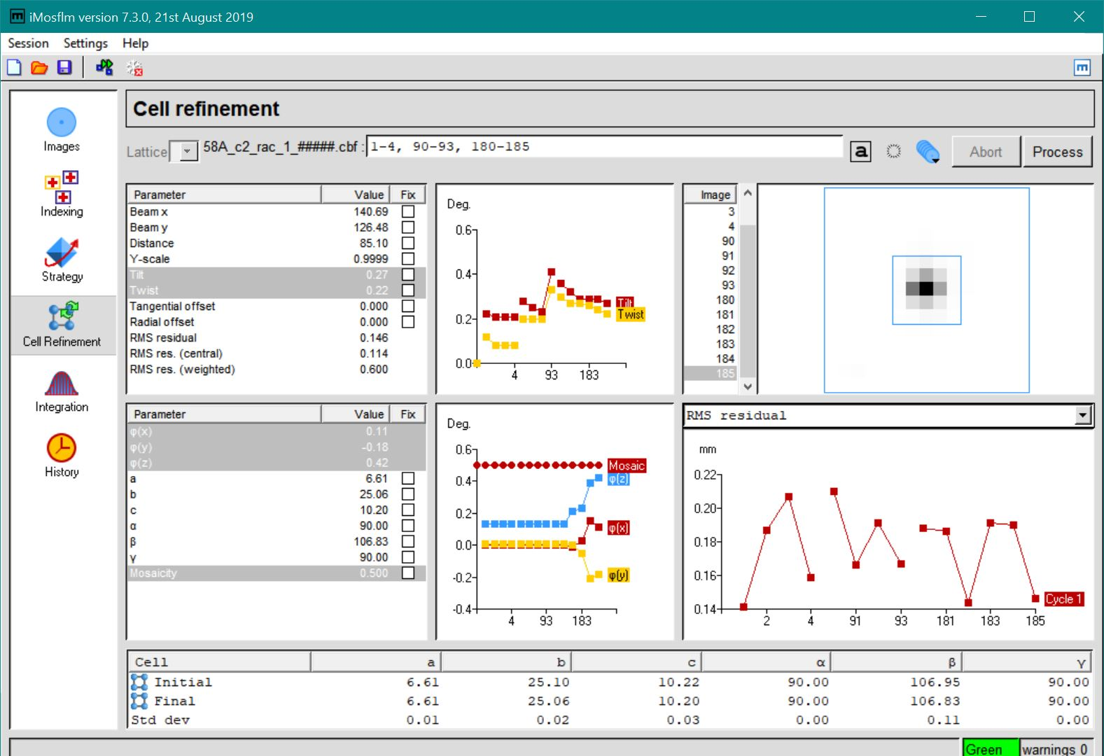
OTTIMIZZAZIONE DEI PARAMETRI DI CELLA

Slide 9
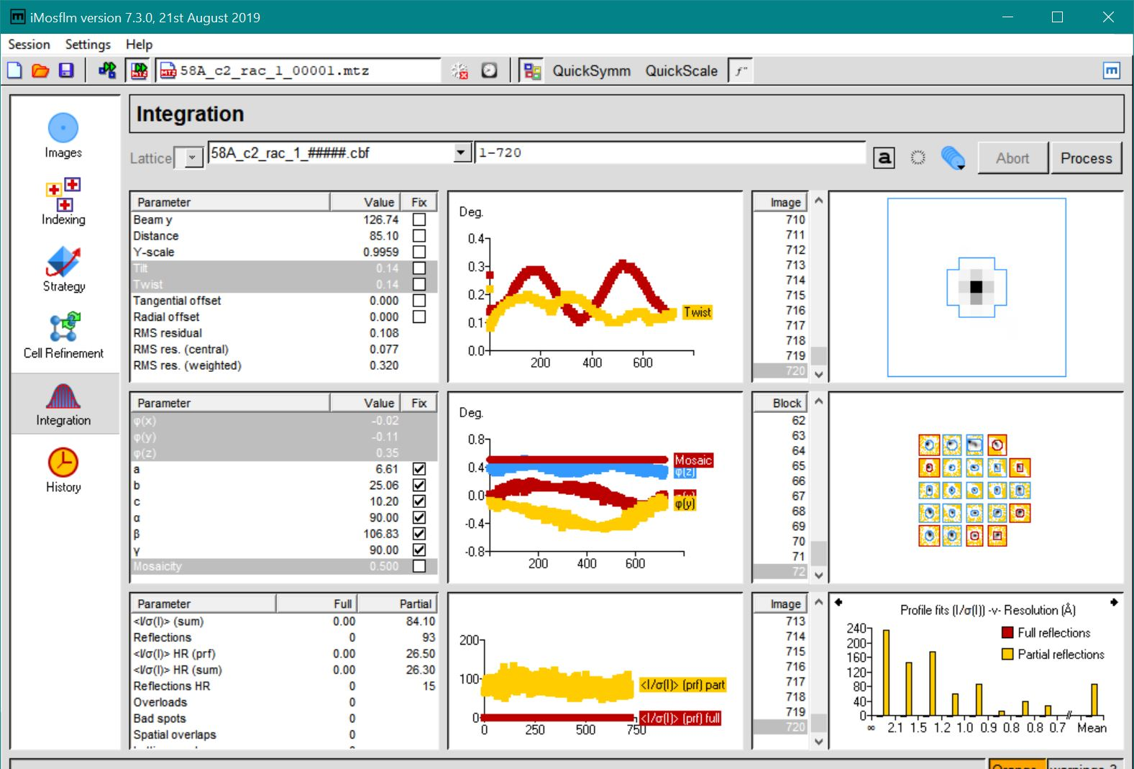
INTEGRAZIONE

Slide 10
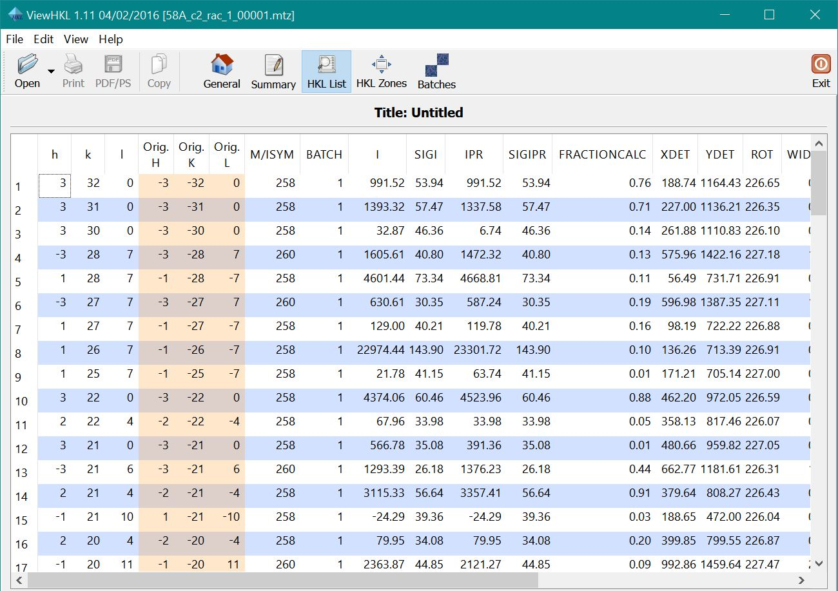
INTEGRAZIONE

Slide 11
DETERMINAZIONE DEL GRUPPO SPAZIALE
ANALISI DELLE ASSENZE SISTEMATICHE
Riflessi di piani posti ortogonalmente rispetto ad una traslazione di ½ di ordine dispari hanno intensità nulla: es. 0k0 con k=2n+1 in P2₁

Slide 12
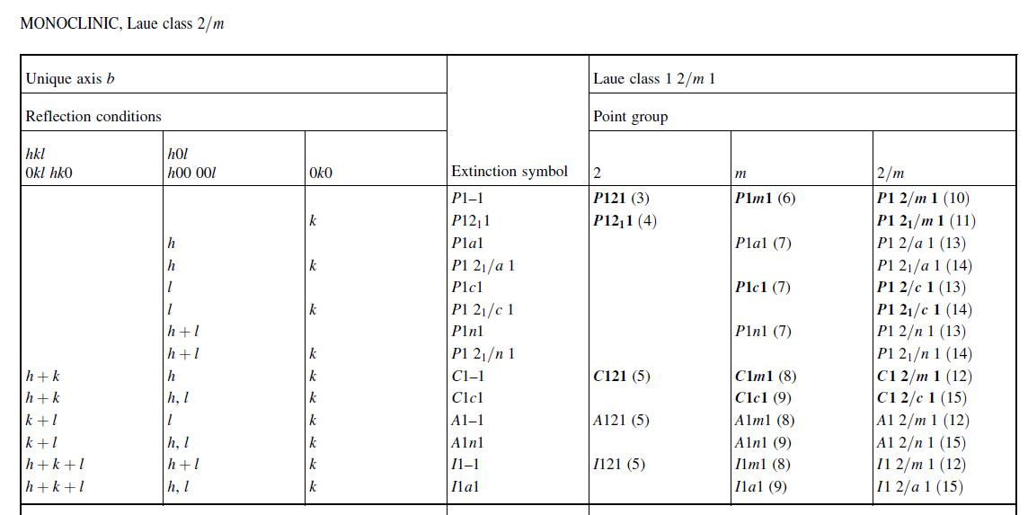
DETERMINAZIONE DEL GRUPPO SPAZIALE
ANALISI DELLE ASSENZE SISTEMATICHE

Slide 13
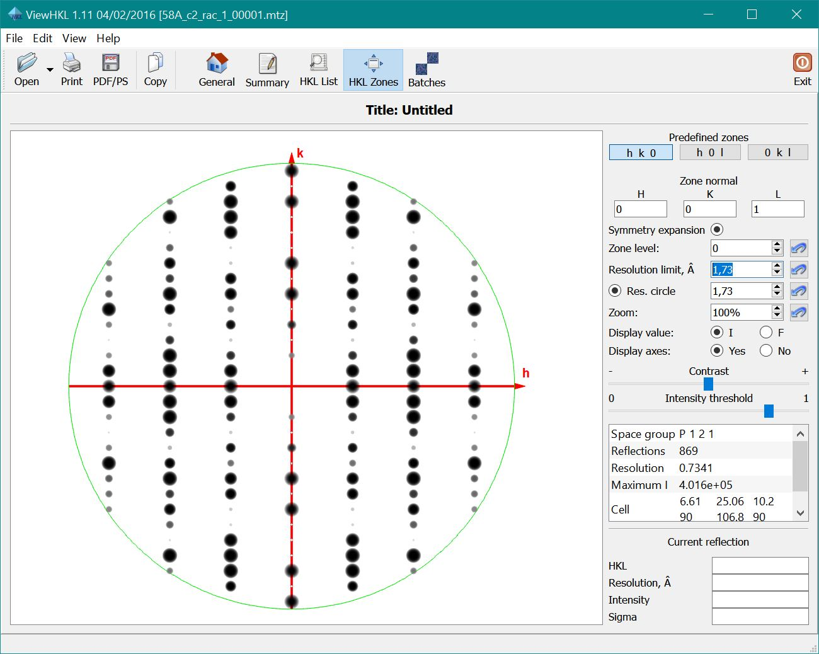
Assenze sistematiche
0k0: k pari!
Asse screw 2₁ lungo b

Slide 14
DETERMINAZIONE DEL GRUPPO SPAZIALE
ANALISI DELLE ASSENZE SISTEMATICHE

Slide 15
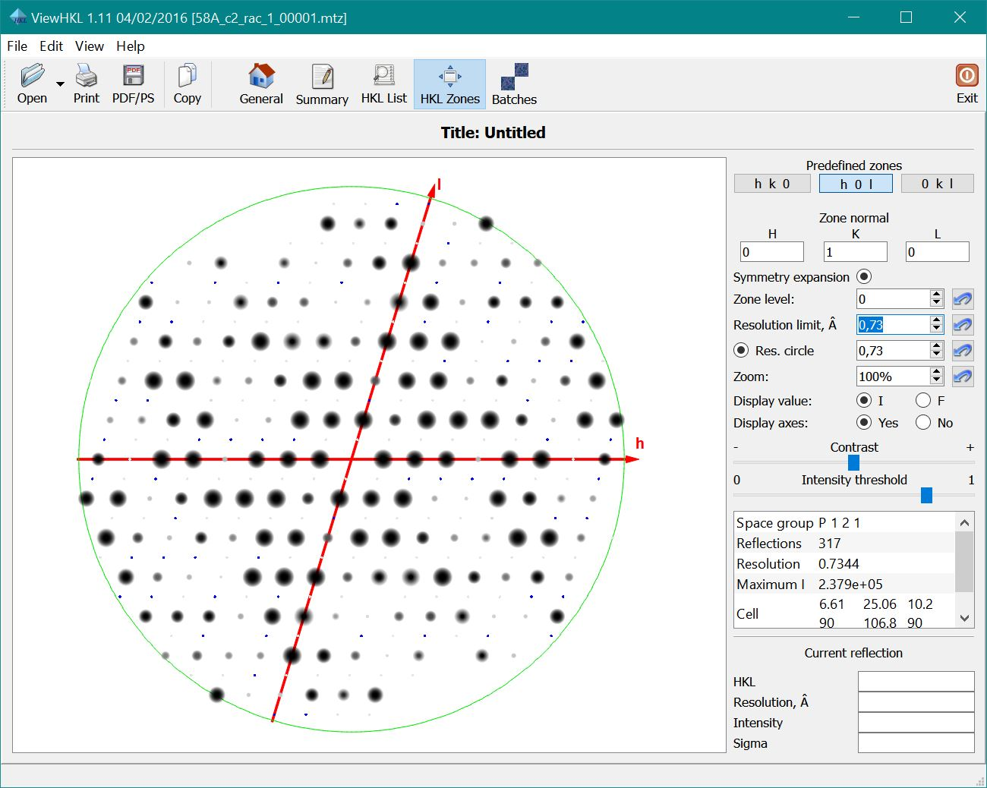
Assenze sistematiche
h0l: l pari!
Piano glide c

Slide 16
DETERMINAZIONE DEL GRUPPO SPAZIALE
ANALISI DELLE ASSENZE SISTEMATICHE

Slide 17
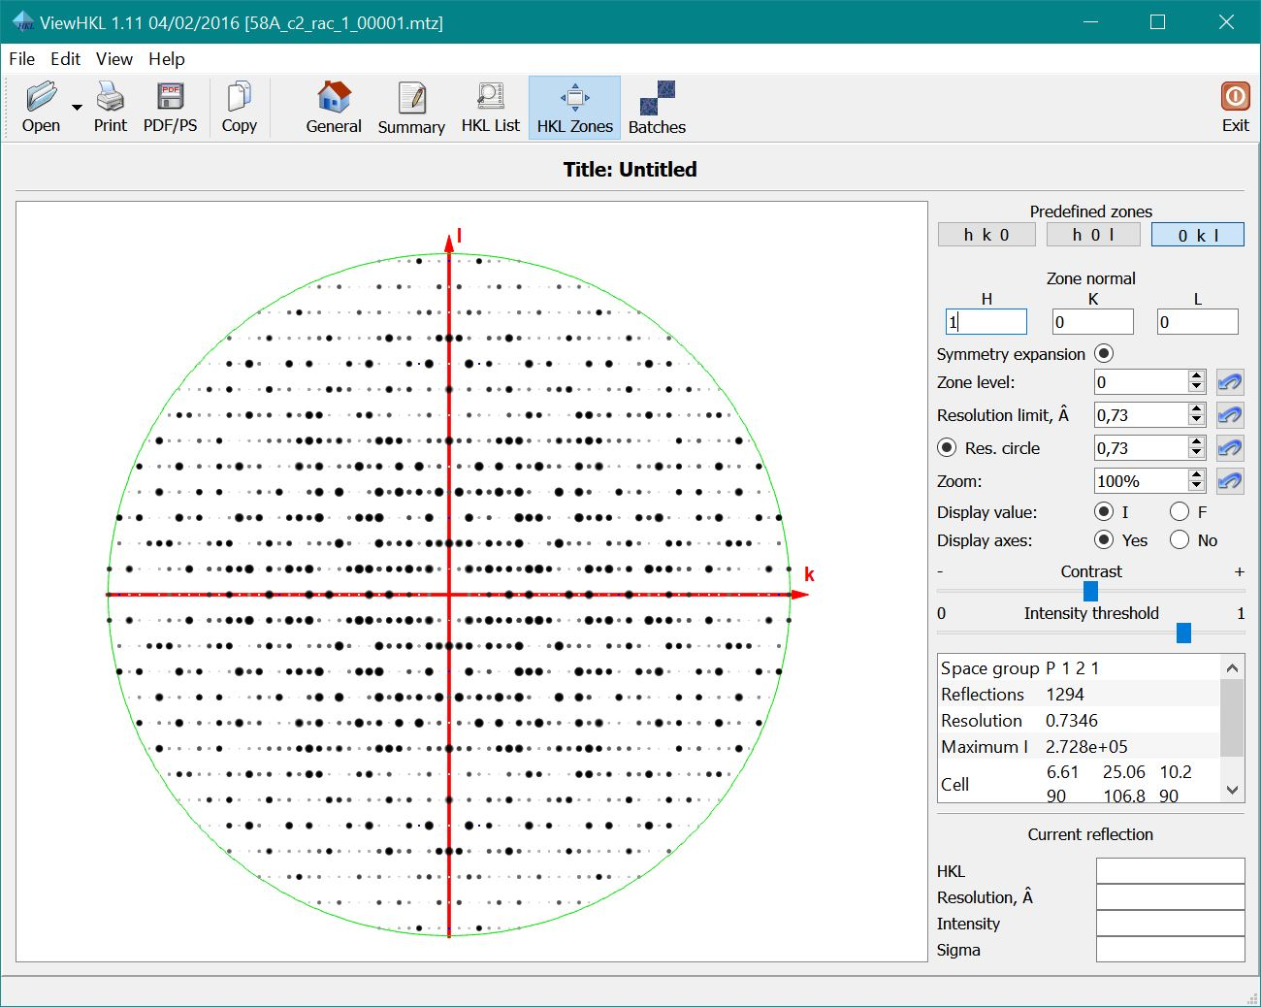
Assenze sistematiche
hk0: tutti

Slide 18
DETERMINAZIONE DEL GRUPPO SPAZIALE
ANALISI DELLE ASSENZE SISTEMATICHE

Slide 19
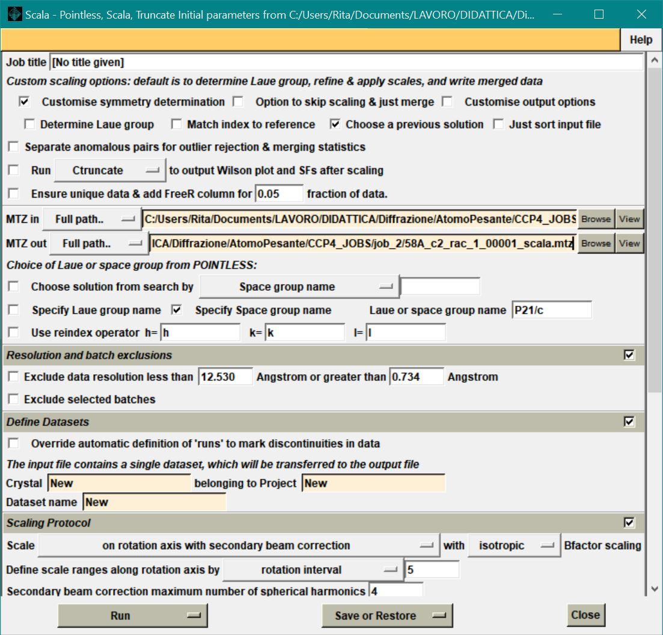
SCALATURA & MERGING

Slide 20
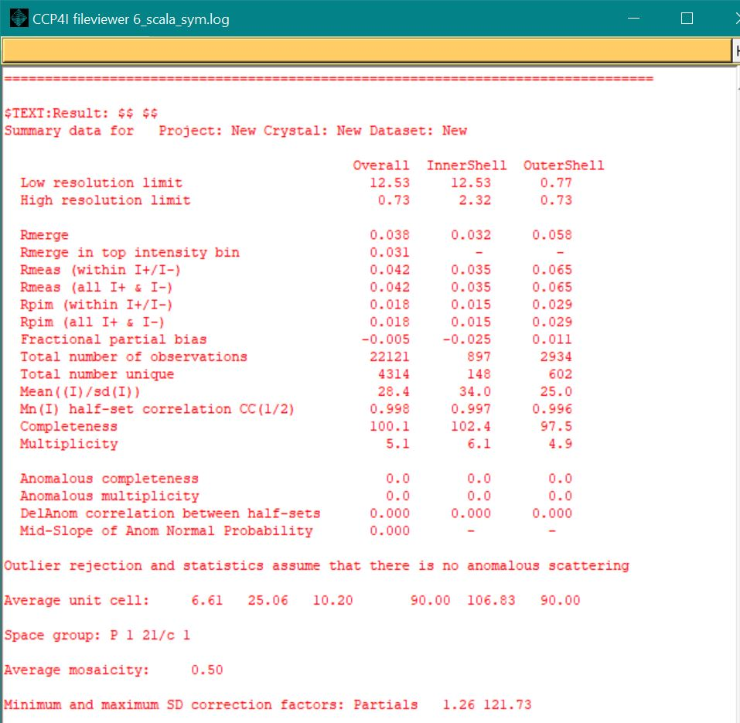
SCALATURA & MERGING

Slide 21
RISOLUZIONE DEL PROBLEMA DELLA FASE
METODO PATTERSON
DELL’ATOMO PESANTE
P(xyz) = 1/V ∑_{h}∑_{k}∑_{l} I(hkl) exp(-2πi(hx+ky+lz)
“Struttura”
“Patterson”
V
Y
B
A
C
U
X
N atomi
N(N-1) vettori interatomici

Slide 22
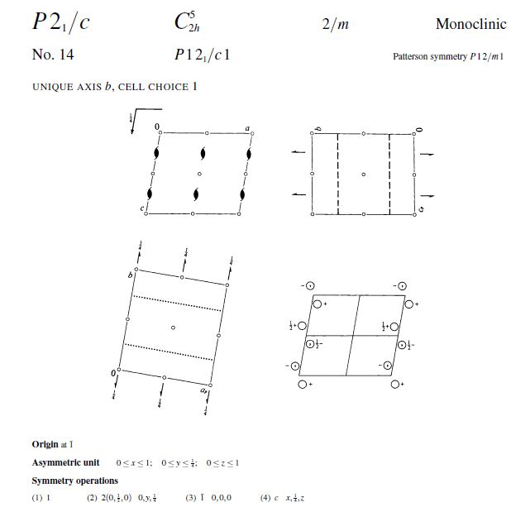
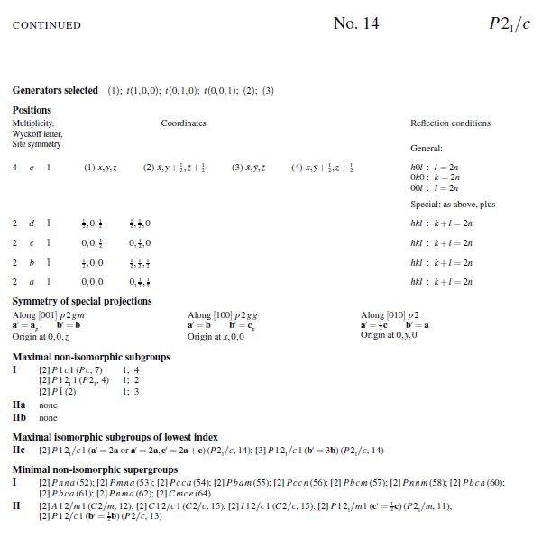
Patterson teorica
Posizioni equivalenti per simmetria del gruppo spaziale P2₁/c

Slide 23
Patterson teorica
Vettori interatomici | x, y, z | -x, y+½, -z+½ | -x, -y, -z | x, -y+½, z+½
x, y, z | 0, 0, 0
-x, y+½, -z+½ |  | 0, 0, 0
-x, -y, -z |  |  | 0, 0, 0
x, -y+½, z+½ |  |  |  | 0, 0, 0
Vettori interatomici | x, y, z | -x, y+½, -z+½ | -x, -y, -z | x, -y+½, z+½
x, y, z | 0, 0, 0
-x, y+½, -z+½ | -2x, ½, -2z+½ | 0, 0, 0
-x, -y, -z |  |  | 0, 0, 0
x, -y+½, z+½ |  |  |  | 0, 0, 0
Vettori interatomici | x, y, z | -x, y+½, -z+½ | -x, -y, -z | x, -y+½, z+½
x, y, z | 0, 0, 0 | 2x, ½, 2z+½ | 2x, 2y, 2z | 0, 2y+½, ½
-x, y+½, -z+½ | -2x, ½, -2z+½ | 0, 0, 0 | 0, 2y+½, ½ | -2x, 2y, -2z
-x, -y, -z | -2x, -2y, -2z | 0, -2y+½, ½ | 0, 0, 0 | -2x, ½, -2z+½
x, -y+½, z+½ | 0, -2y+½, ½ | 2x, -2y, 2z | 2x, ½, 2z+½ | 0, 0, 0
Vettori interatomici | x, y, z | -x, y+½, -z+½ | -x, -y, -z | x, -y+½, z+½
x, y, z
-x, y+½, -z+½
-x, -y, -z
x, -y+½, z+½
Vettore interatomico: $v=x_{1}−x_{2}$
$$v (x_{1}−x_{2},y_{1}−y_{2},z_{1}−z_{2})$$

Slide 24
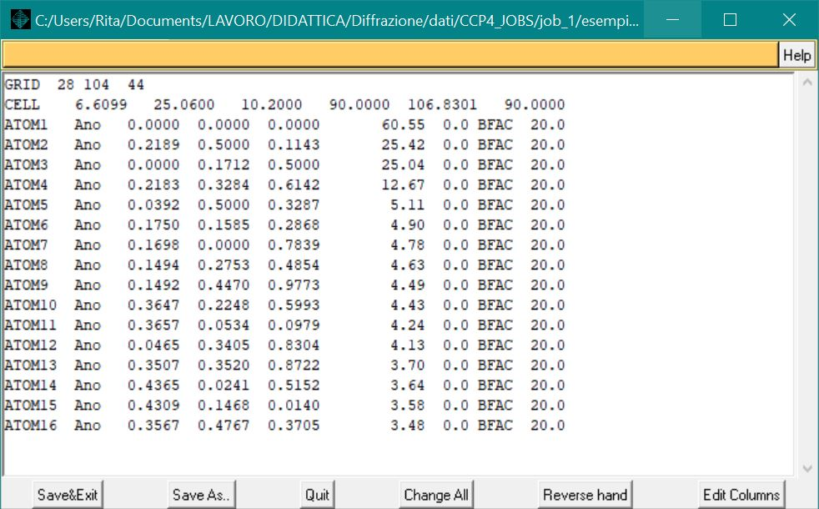
Patterson sperimentale

Slide 25
0.0000 0.1712 0.5000
2y+½=0.1712
y=0.8356
Vettori interatomici | x, y, z | -x, y+½, -z+½ | -x, -y, -z | x, -y+½, z+½
x, y, z | 0, 0, 0 | 2x, ½, 2z+½ | 2x, 2y, 2z | 0, 2y+½, ½
-x, y+½, -z+½ | -2x, ½, -2z+½ | 0, 0, 0 | 0, 2y+½, ½ | -2x, 2y, -2z
-x, -y, -z | -2x, -2y, -2z | 0, -2y+½, ½ | 0, 0, 0 | -2x, ½, -2z+½
x, -y+½, z+½ | 0, -2y+½, ½ | 2x, -2y, 2z | 2x, ½, 2z+½ | 0, 0, 0

Slide 26
Patterson sperimentale

Slide 27
0.2183 0.3284 0.6142
y=0.8356
-2y=-1.6712=-0.6712=0.3288
x=0.3908 z=0.1929
Vettori interatomici | x, y, z | -x, y+½, -z+½ | -x, -y, -z | x, -y+½, z+½
x, y, z | 0, 0, 0 | 2x, ½, 2z+½ | 2x, 2y, 2z | 0, 2y+½, ½
-x, y+½, -z+½ | -2x, ½, -2z+½ | 0, 0, 0 | 0, 2y+½, ½ | -2x, 2y, -2z
-x, -y, -z | -2x, -2y, -2z | 0, -2y+½, ½ | 0, 0, 0 | -2x, ½, -2z+½
x, -y+½, z+½ | 0, -2y+½, ½ | 2x, -2y, 2z | 2x, ½, 2z+½ | 0, 0, 0

Slide 28
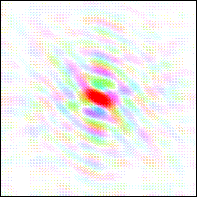
Mappa di densità elettronica
SINTESI DI FOURIER : F ⇒ ρ
ρ(xyz) = (1/V)∑_{h} ∑_{k} ∑_{l} |F(hkl)|exp[-2πi(hx+ky+lz)-α(hkl)]
SPAZIO RECIPROCO
SPAZIO DIRETTO
Trasformata
di Fourier
FATTORI DI STRUTTURA
DENSITA’ ELETTRONICA
Modulo: diffrazione
Fase: atomo pesante

Slide 29
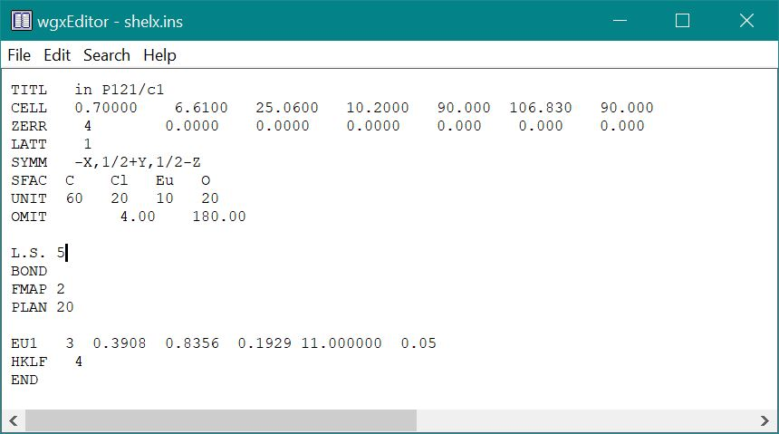
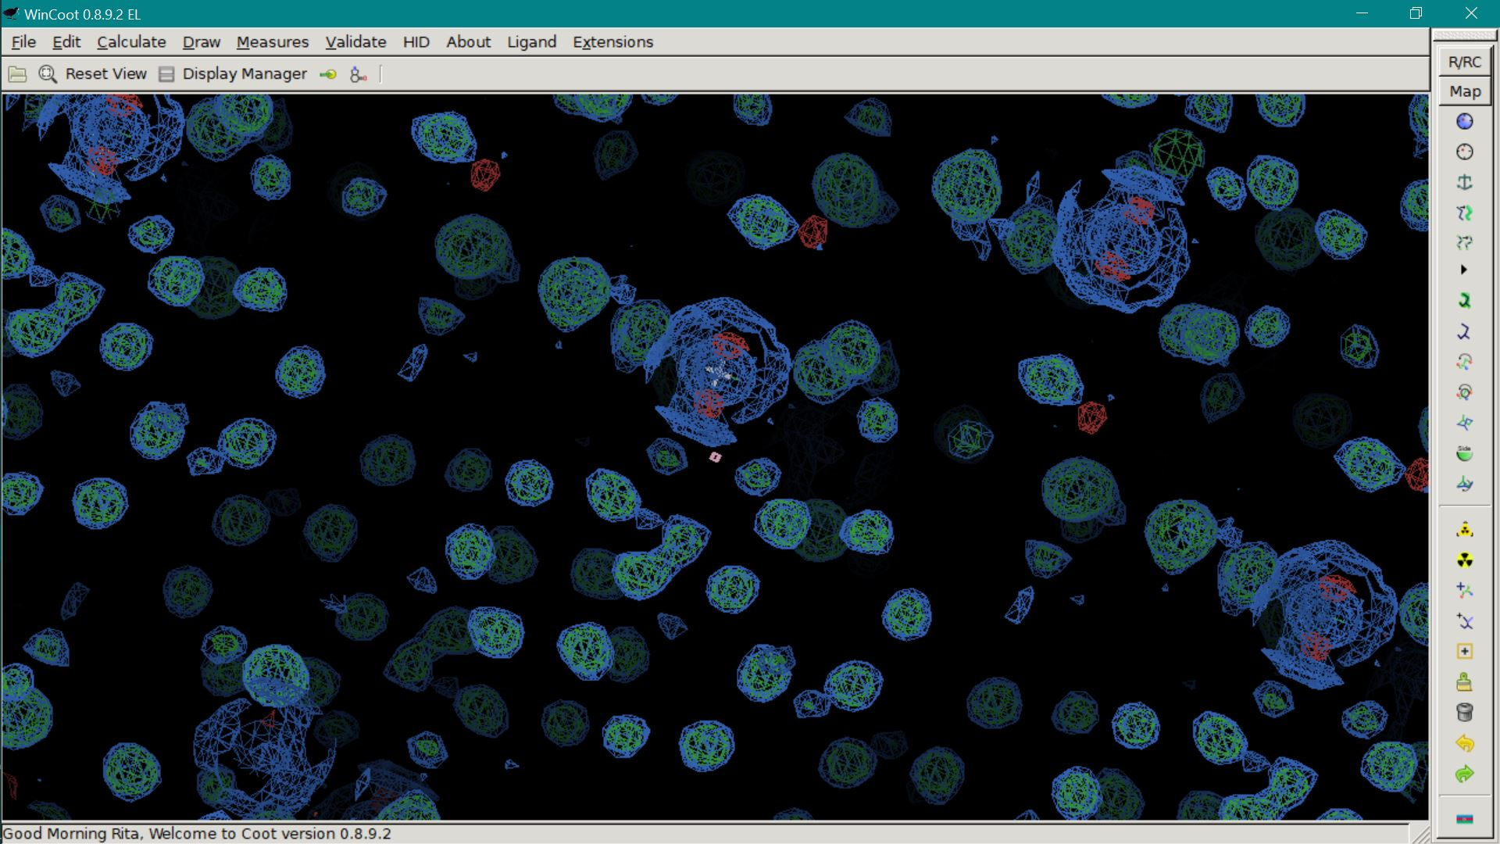
Costruzione del modello

Slide 30
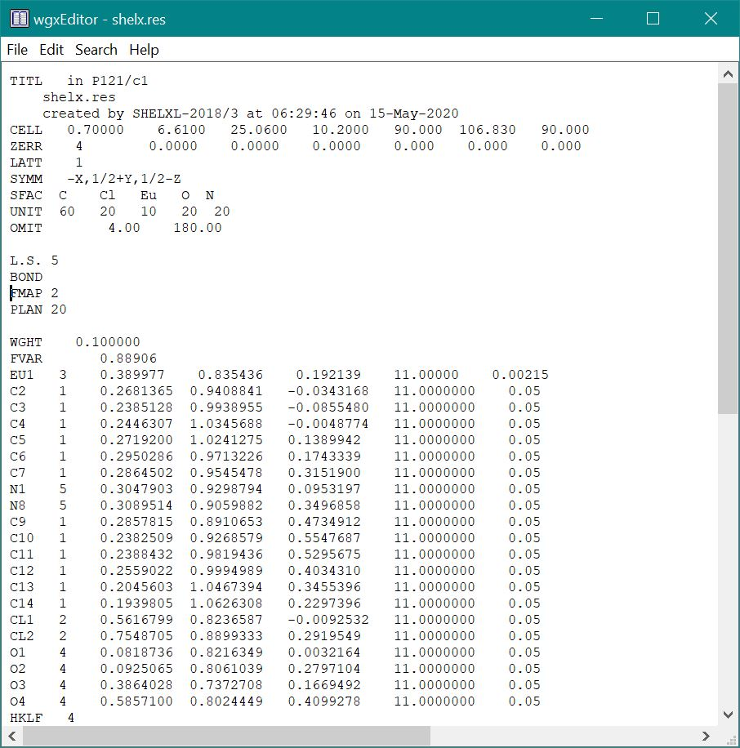
Costruzione del modello

Slide 31
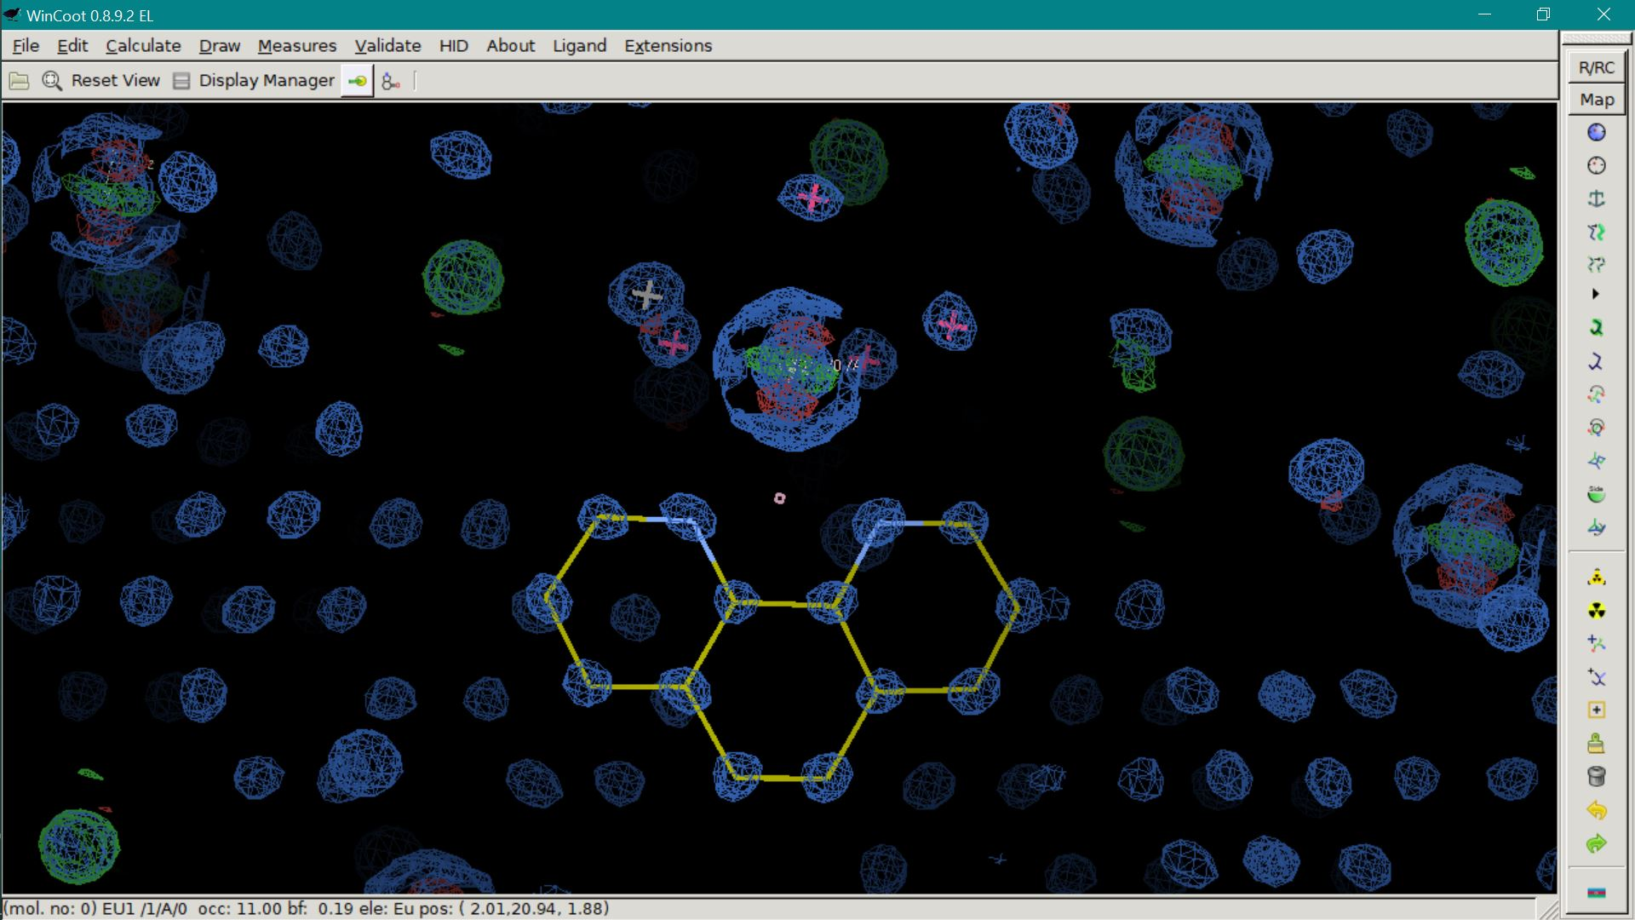
Affinamento

Slide 32
Affinamento
MODELLO DI PARTENZA
ALCUNI CICLI DI AFFINAMENTO PER RENDERE MINIMI GLI SCARTI TRA I_{O} E I_{C} O TRA ⏐ F_{O}⏐ E ⏐ F_{C}⏐.
Modificando xyz e B degli atomi
CALCOLO DEI FATTORI DI STRUTTURA
(Fasi)
Calcolo delle mappe di densità elettronica
|F_{o}|; 2|F_{o}|-|F_{c}| ; |F_{o}|-|F_{c}|
Localizzazione degli atomi nelle mappe 2|F_{o}|-|F_{c}|
FINE AFFINAMENTO

